Slide 1

Адаптивность
ORTDNIPRO.ORG/WEB

Slide 2
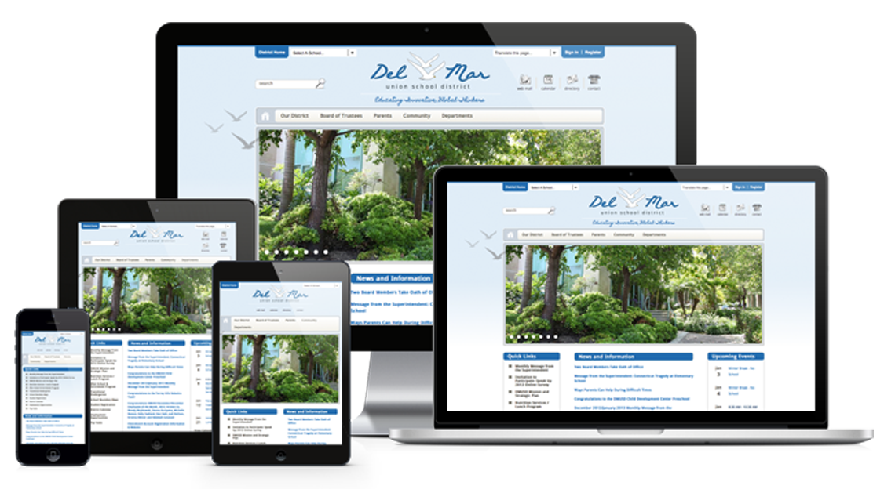
Адаптивность / Адаптивная вёрстка
Всё было хорошо, пока не появились смартфоны... и планшеты…
2

Slide 3
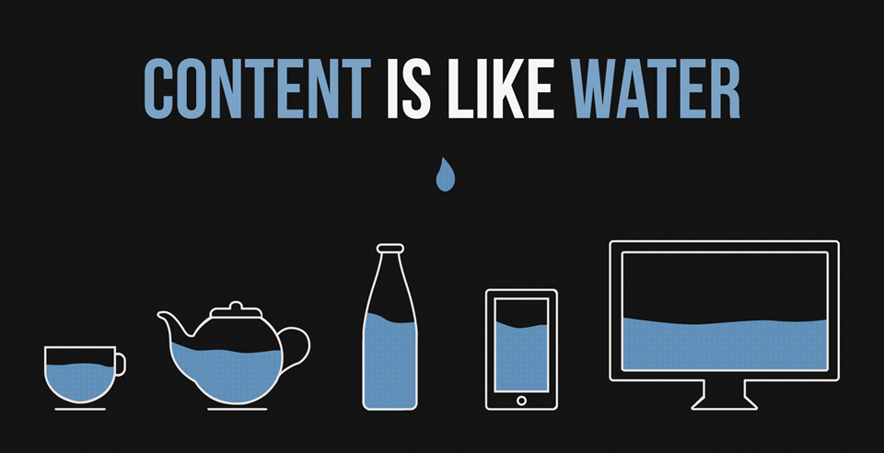

Slide 4
Постулаты Адаптивности / Адаптивной вёрстки
1. Отсутствие горизонтальной прокрутки
2. «Читаемость» (комфортный размер) элементов
3. Расстояние между интерактивными элементами
4

Slide 5
Подходы Адаптивности / Адаптивной вёрстки
Управление размерами элементов
Управление видимостью элементов
Многоколоночное размещение элементов
5

Slide 6
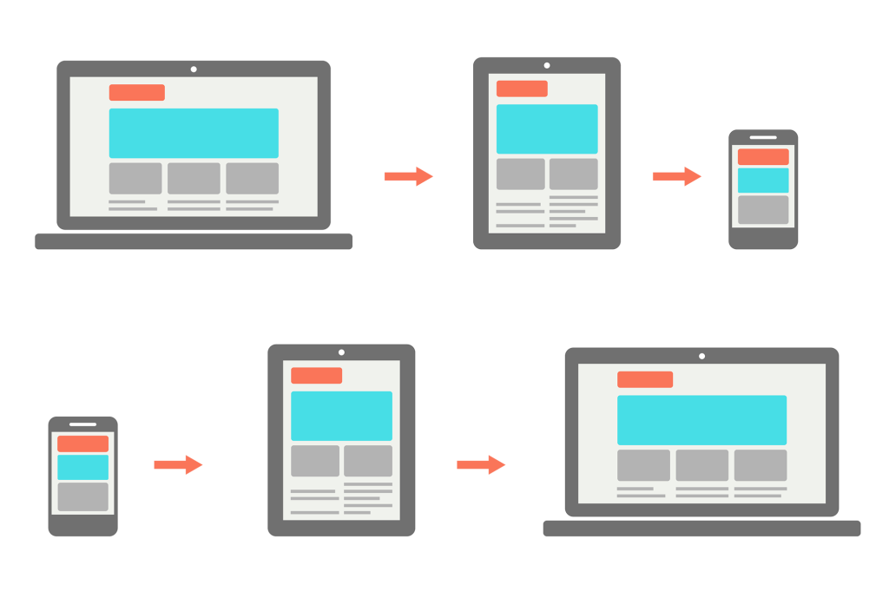
Многоколоночное размещение элементов
6

Slide 7
1. Эмулятор мобильного браузера

Slide 8
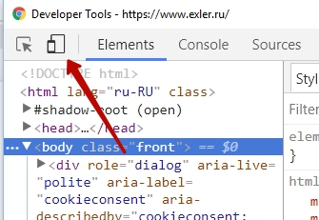
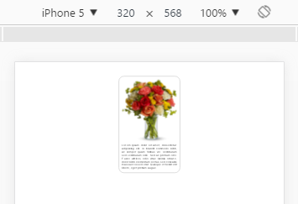
Как выглядит страница на мобильном устройстве?
Откройте «консоль разработчика» и перейдите в «мобильный режим». В открывшемся эмуляторе у нас есть возможность выбрать предустановленные размеры экрана популярных смартфонов или установить размеры вручную.
8

Slide 9
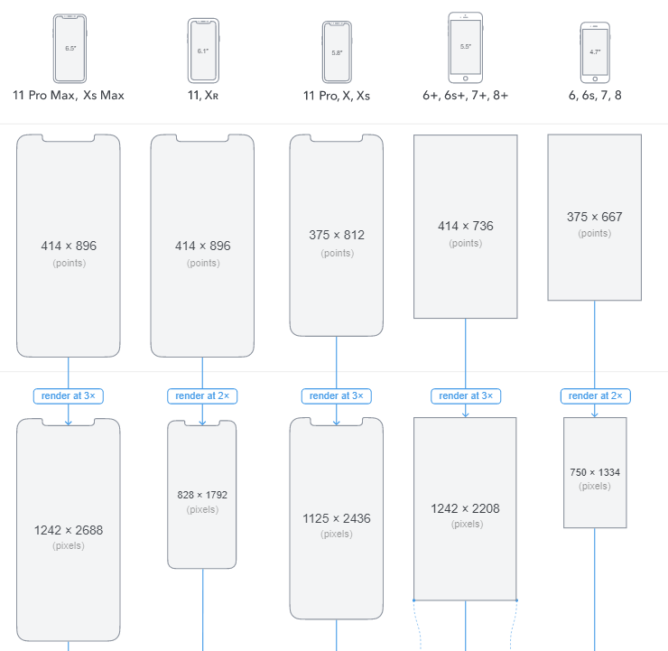
О разрешении мобильных устройств…
https://www.paintcodeapp.com/news/ultimate-guide-to-iphone-resolutions
9

Slide 10
2. Viewport

Slide 11
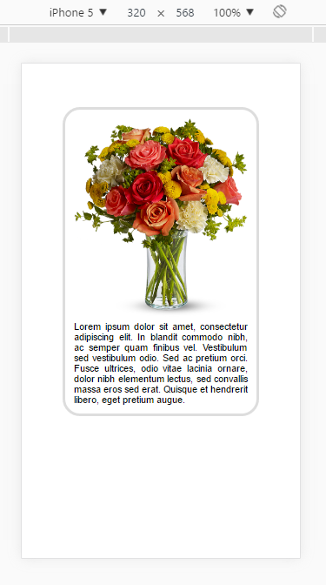
Viewport / Видимая область браузера
Мобильные браузеры имеют интересный подход к отображению сайтов, который можно назвать «маленькое окно в большой мир».
<meta name="viewport" content="width=device-width, initial-scale=1.0">
Использовать тег meta-viewport, который указывает браузеру, что необходимо ориентироваться на реальные размеры устройства.
Воспользуйтесь шаблоном в репозитории: ./src/viewport-template
11

Slide 12
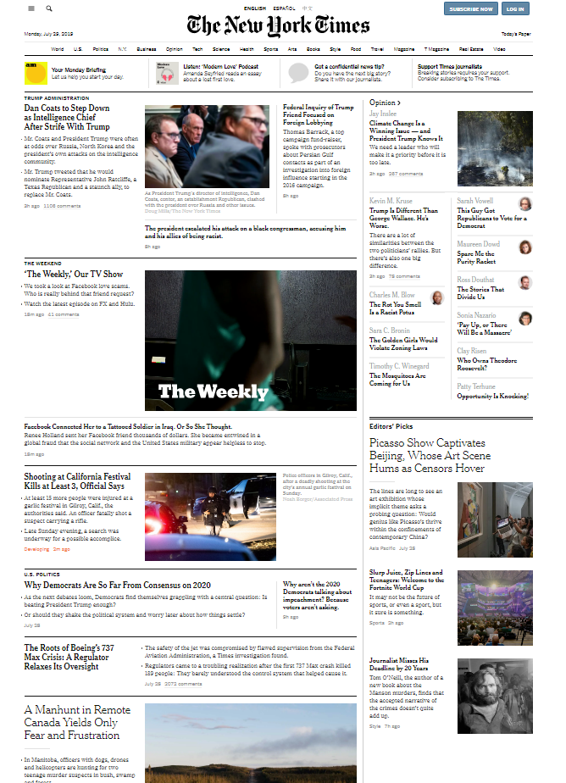
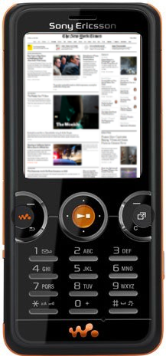
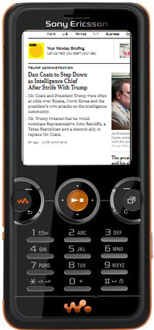
Viewport / Видимая область (область видимости)
12

Slide 13
3. Медиазапросы

Slide 14
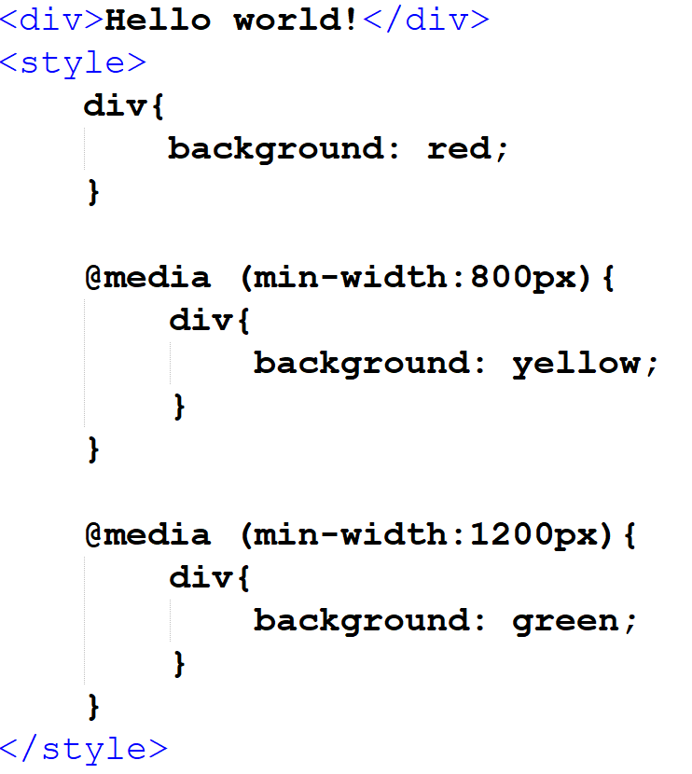
CSS Media Queries Медиазапросы
Разметка хорошо подходящая для больших настольных экранов, на малых экранах начинает вести себя не так хорошо как хотелось. Медизапросы позволяют указать, что на малых разрешениях экрана необходимо применять другие наборы CSS правил, которые лучше подходят именно для малых устройств.
14

Slide 15
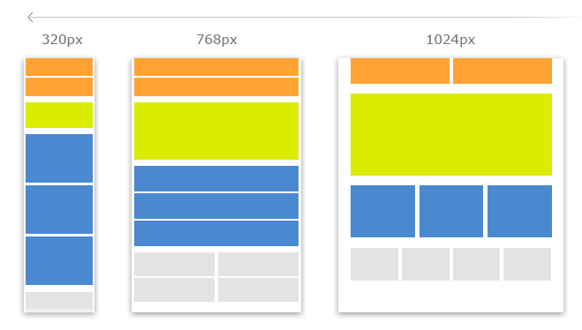
CSS Media Queries | Медиазапросы
Медиазапросы позволяют задать критерии по которым будут использовать или не использоваться стилевые правила. Например: на маленьких экранах устанавливать шрифт побольше, а отступы поменьше и т.п.
https://webref.ru/css/value/media
15

Slide 16
4. Категории устройств?

Slide 17
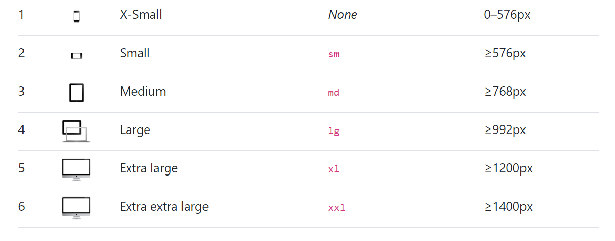
Категории устройств по версии Bootstrap 5
Каждый разработчик волен сам выбирать размеры для использования в медиазапросах, но де-факто в качестве стандарта многие используют размеры применяемые в библиотеке Bootstrap.
17

Slide 18
5. Mobile First

Slide 19
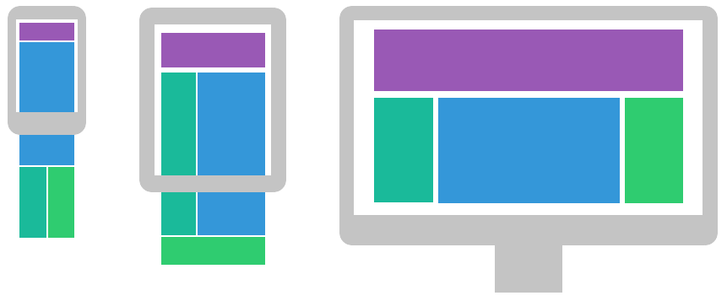
Mobile First
Mobile First – подход при котором первоначально создаётся вёрстка под мобильные устройства, а при помощи медиазапросов вносятся изменения адаптирующие вёрстку для более крупных устройств
19

Slide 20
6. Немного практики

Slide 21
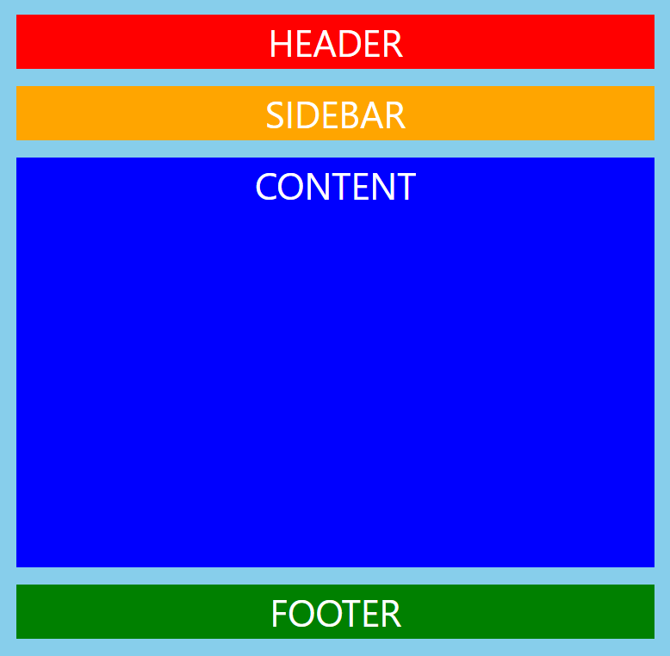
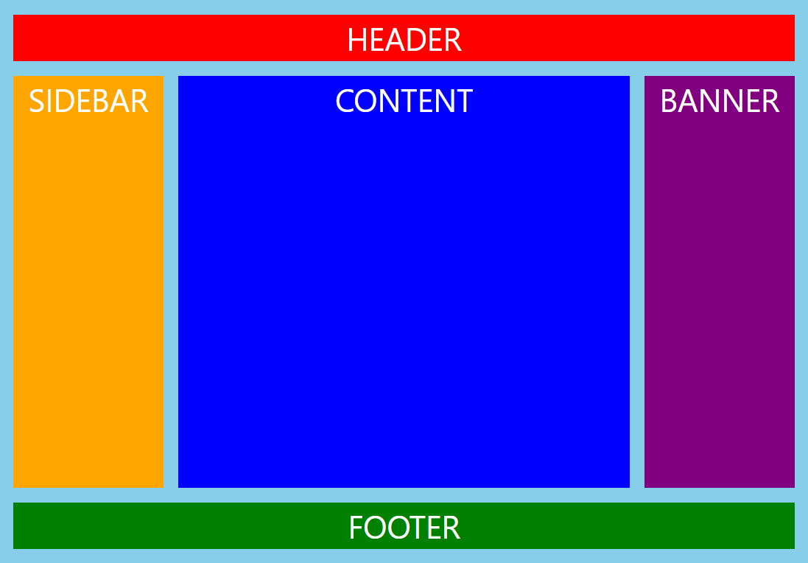
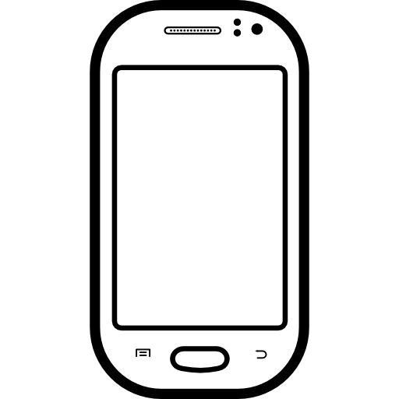

CSS Grid + Адаптивность
21

Slide 22
7. Google Mobile Friendly Test

Slide 23
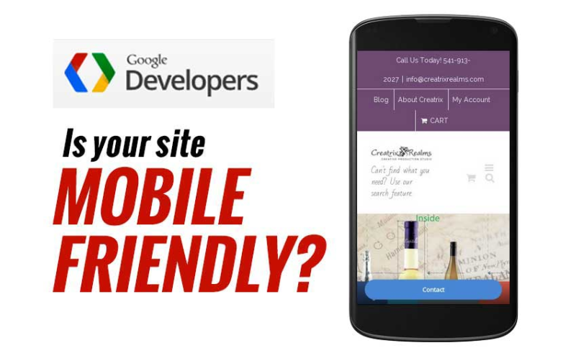
Мобильная версия сайта, как проверить?
Оценивает:
Отсутствие горизонтальной прокрутки;
Читаемость (размер) элементов;
Расстояние между интерактивными элементами.
https://search.google.com/test/mobile-friendly
23

Slide 24
Домашнее задание

Slide 25
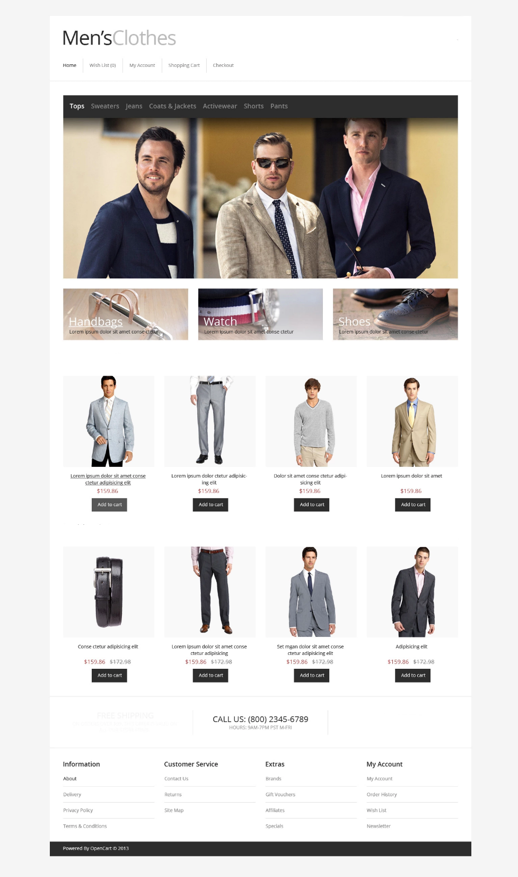
Домашнее задание*
CSS Grid и Bootsrap вам в помощь…
Макет доступен в репозитории 11-го занятия, в каталоге ./homework-layout
Теперь адаптивная!
* Адаптивность на 2 категории устройств: мобильные и десктоп.
25

